Slide 1
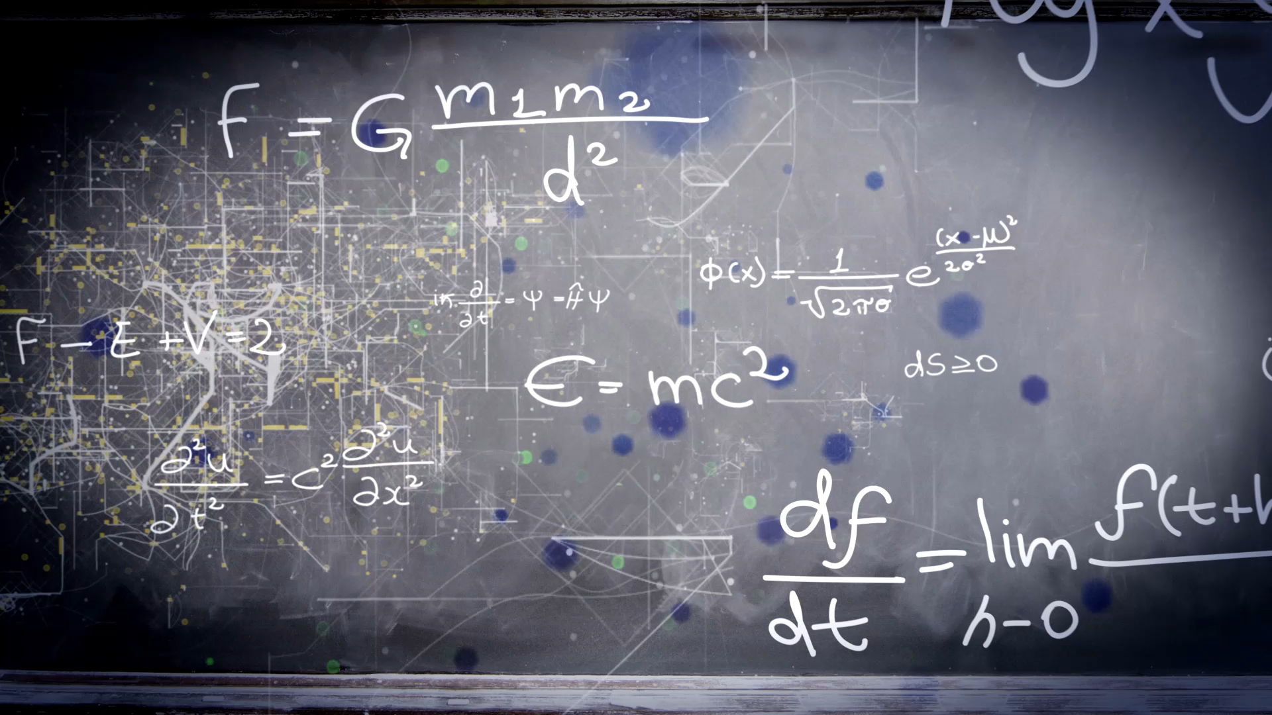
Machine Learning
Anne Francine Martins

Slide 2
Agenda – Jour 2 et 3
Introduction à Machine Learning
Séparation des données
Concepts de base du ML
Apprentissage Supervisé

Slide 3
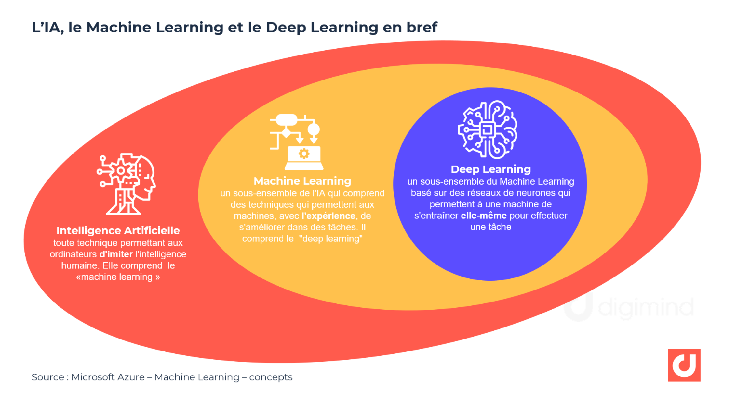
intelligence artificielle

Slide 4
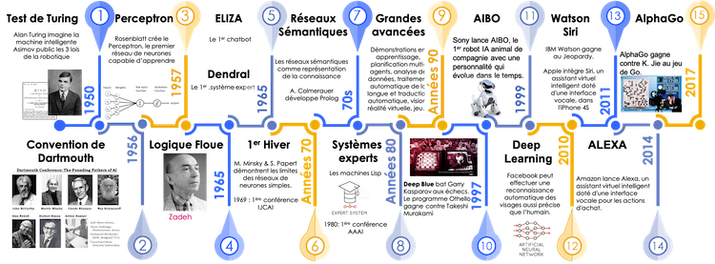

Slide 5
Types de l’ia
L'intelligence artificielle étroite : l'ANI est classée dans la catégorie d'intelligence artificielle faible car elle n'est spécialisée que dans une gamme étroite de paramètres ou de situations, comme la reconnaissance vocale ou les voitures sans conducteur, par exemple.
L'intelligence artificielle générale : l'AGI est considérée comme une intelligence artificielle forte, car elle travaille à un niveau supérieur, qui correspond à l'intelligence humaine.
La superintelligence artificielle : bien que ce type d'IA ne soit actuellement pas développé, l'ASI signifie qu'une machine dispose d'une superintelligence ou qu'elle est plus intelligente qu'un humain.

Slide 6
Les avantages de l'IA pour les entreprises
Des processus et tâches automatisés
Un nombre réduit de fautes et d'erreurs humaines
Une augmentation de la productivité et de l'efficacité opérationnelle
Une amélioration des décisions commerciales grâce à l'accès aux données en temps réel
Une amélioration de l'apprentissage des données grâce à un accès accru à de vastes pools de données
Une amélioration du service grâce à une meilleure connaissance du client

Slide 7
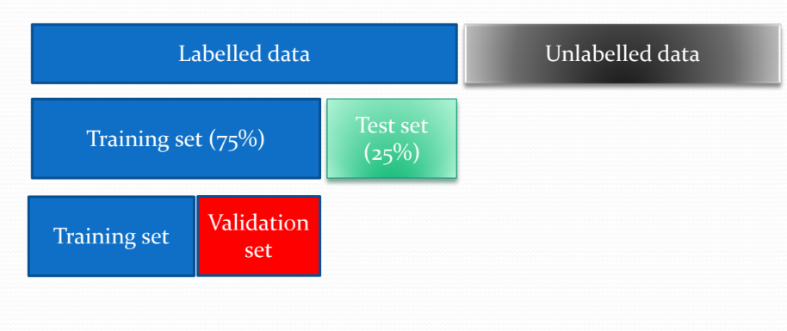
Protocole d’apprentissage

Slide 8
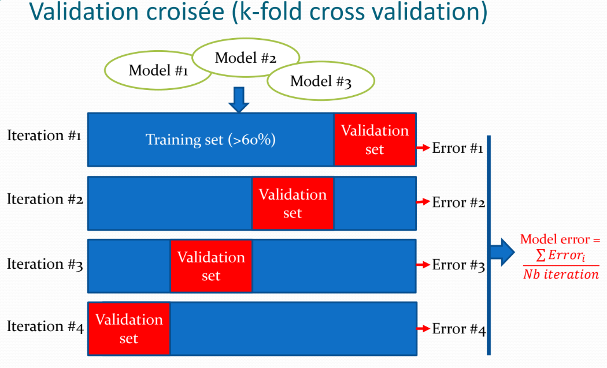
Protocole d’apprentissage

Slide 9
overfitting
L’overfitting est le risque pour un modèle d’apprendre “par cœur” les données d’entraînement. De cette manière, il risque de ne pas savoir généraliser à des données inconnues.
Par exemple, un modèle qui retourne l’étiquette pour les données d’entraînement et une variable aléatoire pour les données non connues aurait de très bonnes performances pendant l’entraînement, mais pas pour de nouvelles données.

Slide 10
Quand l'overfitting risque-t-il d’apparaître ?
L’Overfitting (sur-apprentissage) désigne le fait que le modèle prédictif produit par l’algorithme de Machine Learning s’adapte bien au Training Set.
Overfitting : un modèle trop spécialisé sur les données du Training Set et qui se généralisera mal
On dit que la fonction prédictive se généralise mal. Et que le modèle souffre d’Overfitting.

Slide 11
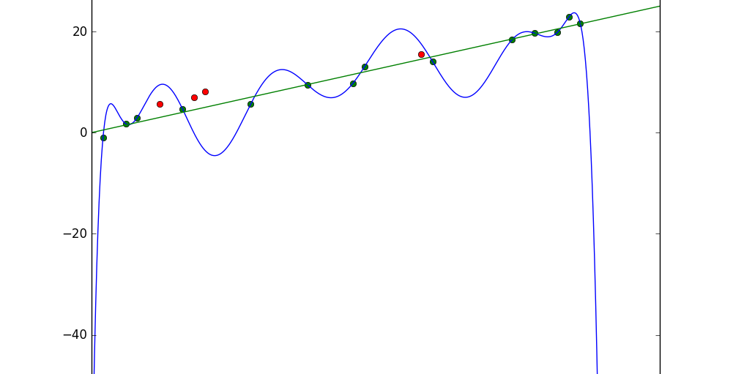

Slide 12
Underfitting
L’Underfitting (sous-apprentissage), sous entend que le modèle prédictif généré lors de la phase d’apprentissage, s’adapte mal au Training Set.
Underfitting : un modèle généraliste incapable de fournir des prédictions précises

Slide 13
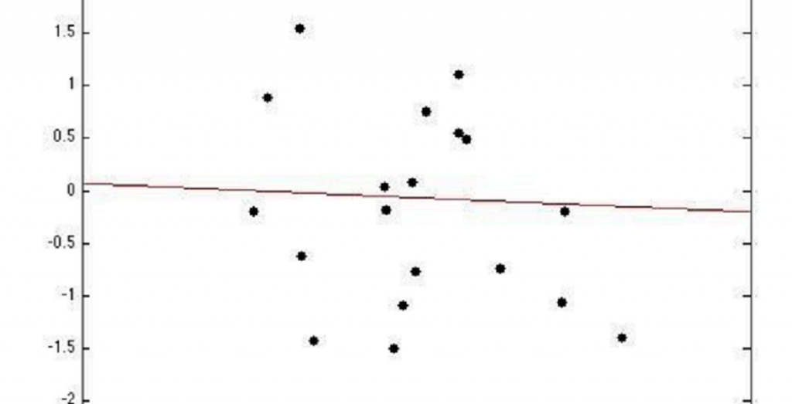

Slide 14
Le meilleur modèle est celui du juste milieu
Vous l’aurez bien compris, on cherche un modèle qui est au “juste milieu”. Il ne doit souffrir ni d’Underfitting ni d’Overfitting. En d’autres termes, il ne souffre ni d’un grand Bias ni d’une grande variance.
Trouver ce juste milieu est le challenge de chaque data scientist lors d’un projet de Machine Learning.

Slide 15
généralisation du modèle de ML
La généralisation, c’est la capacité d’un modèle à faire des prédictions non seulement sur les données que vous avez utilisées pour le construire, mais surtout sur de nouvelles données : c’est bien pour ça que l’on parle d’apprentissage !
Évaluer un modèle sur le jeu de données sur lequel on l’a construit ne nous permet donc pas du tout de savoir comment il se comportera sur de nouvelles données, celles sur lesquelles il est vraiment intéressant de faire de la prédiction.

Slide 16
aspects clés à considérer pour parvenir à la généralisation d'un modèle de ML
1) Taille de l'ensemble de données :
Plus l'ensemble de données est grand, mieux le modèle a de chances de généraliser correctement. Les modèles appris sur des ensembles plus vastes sont moins susceptibles de capturer des variations aléatoires.
2) Séparation des données :
Divisez les données en ensembles distincts pour l'entraînement, la validation et le test. Cela évite que le modèle ne mémorise les données d'entraînement et permet d'évaluer sa performance sur des données non vues.

Slide 17
aspects clés à considérer pour parvenir à la généralisation d'un modèle de ML
3) Évitement du sur-ajustement (overfitting) :
Évitez de créer un modèle trop complexe qui apprendrait les fluctuations aléatoires des données d'entraînement. Utilisez des techniques telles que la régularisation pour contrôler la complexité du modèle.
4) Validation croisée :
Utilisez la validation croisée pour estimer la performance du modèle sur des données non vues. Cela permet d'évaluer comment le modèle généralise sur différentes parties de l'ensemble de données.

Slide 18
aspects clés à considérer pour parvenir à la généralisation d'un modèle de ML
5) Sélection de modèle :
Expérimentez avec différents algorithmes de machine learning et paramètres pour trouver celui qui offre le meilleur compromis entre biais et variance, favorisant ainsi une meilleure généralisation.
6) Ingénierie des caractéristiques :
Choisissez judicieusement les caractéristiques à inclure dans le modèle. Supprimez les caractéristiques redondantes ou peu informatives qui pourraient induire en erreur le modèle.

Slide 19
aspects clés à considérer pour parvenir à la généralisation d'un modèle de ML
7) Normalisation et prétraitement :
Normalisez les caractéristiques pour mettre toutes les données sur la même échelle. Le prétraitement approprié garantit que le modèle traite toutes les caractéristiques de manière équitable.
8) Régularisation :
Utilisez des techniques de régularisation comme la régression Ridge ou Lasso pour contrôler les coefficients des caractéristiques et réduire le risque de sur-ajustement.

Slide 20
aspects clés à considérer pour parvenir à la généralisation d'un modèle de ML
9) Ensemble Learning :
Utilisez des méthodes d'apprentissage en ensemble comme les forêts aléatoires ou les méthodes de boosting pour combiner les prédictions de plusieurs modèles et améliorer la généralisation.
10) Test sur des données inconnues :
Évaluez le modèle final sur l'ensemble de test, qui contient des données totalement inconnues pour évaluer sa performance en situation réelle.

Slide 21
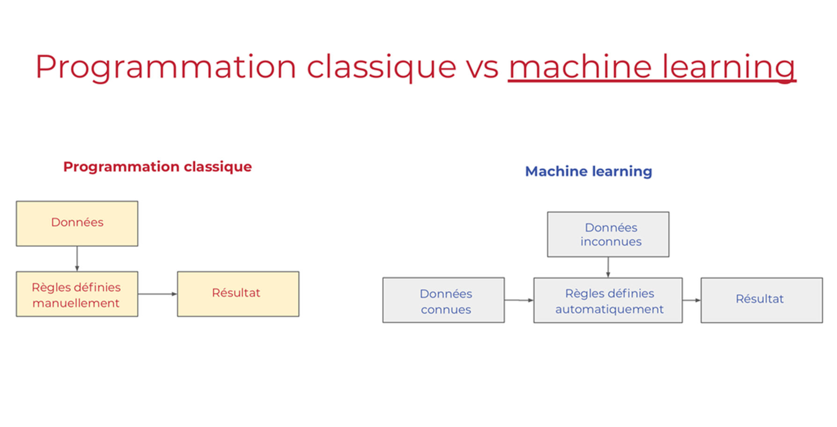
Machine learning

Slide 22
Types machine learning
Apprentissage supervisé
Apprentissage non supervisé
Apprentissage par renforcement
Deep Learning (Réseaux de neurones )

Slide 23
Exemples ML
affecter un score à un client ;
prédire la rentabilité d’une campagne marketing ;
identifier les événements rares ;
affecter une catégorie à un produit ;
segmenter les visiteurs d’un site ;
recommander un produit à un client.

Slide 24
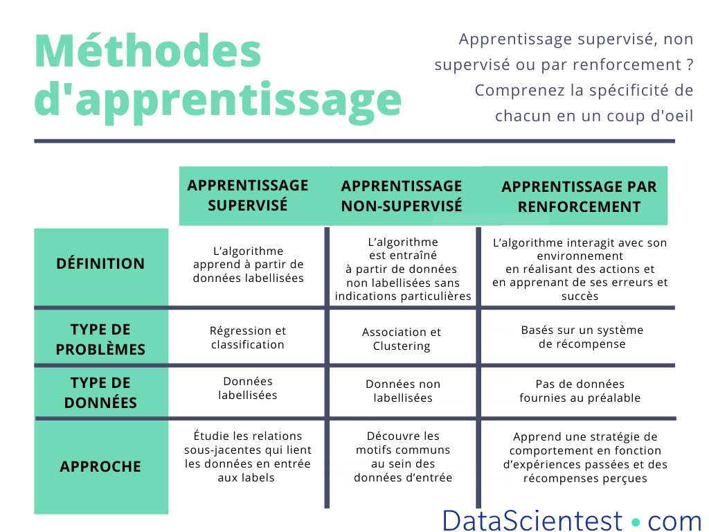

Slide 25


Slide 26
Apprentissage supervisé
Les classes sont prédéterminées et les exemples connus, le système apprend à classer selon un modèle de classement.
Le processus se passe en deux phases. Lors de la première phase (dite d'apprentissage), il s'agit de déterminer un modèle des données étiquetées.
La seconde phase (dite de test) consiste à prédire l'étiquette d'une nouvelle donnée, connaissant le modèle préalablement appris.

Slide 27
Apprentissage supervisé
Données étiquetées
Objectif de prédiction
Réglage des paramètres
Évaluation et généralisation
Types de problèmes
Feedback clair
Exigences en matière de données

Slide 28
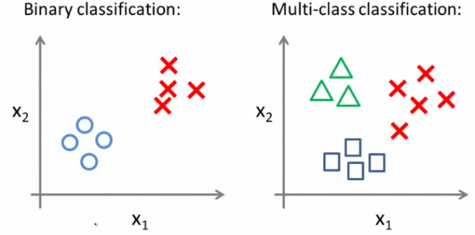
Catégorisation par type de variable en sortie
Régression: la variable de sortie est continue.
Classification: la variable de sortie prend ses valeurs dans des classes.

Slide 29
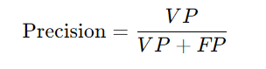
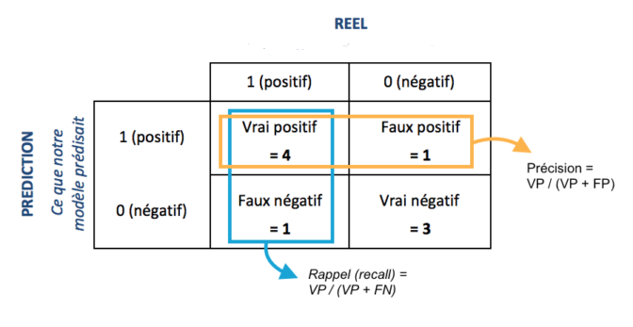
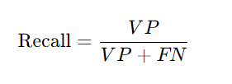
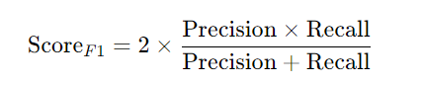
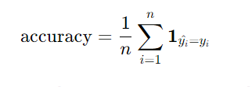
Scores et performance - classification
Confusion matrix

Slide 30
Méthodes basées sur les Arbres
Arbre de Décision
| - Forêt aléatoire (Random Forest)
| - Boosting (Adaboost, Gradient Boosting)
| - Bagging

Slide 31
Méthodes basées sur les Plus Proches Voisins
k-Plus Proches Voisins (k-NN)

Slide 32
Méthodes basées sur les Modèles Linéaires
Méthodes basées sur les Modèles Linéaires
| - Régression Logistique
| - Machines à Vecteurs de Support (SVM)
| - Modèles Linéaires Généralisés (GLM)

Slide 33
Méthodes basées sur les Classifieurs Bayésiens
Méthodes basées sur les Classifieurs Bayésiens
| - Naive Bayes
| - Classifieur Bayésien

Slide 34
Méthodes basées sur les Méthodes d'Ensemble
Méthodes basées sur les Méthodes d'Ensemble
| - AdaBoost
| - Bagging
| - Gradient Boosting
| - XGBoost, LightGBM, CatBoost

Slide 35
Méthodes basées sur les Machines à Vecteurs de Support (SVM)
| Méthodes basées sur les Machines à Vecteurs de Support (SVM)
| - SVM Linéaire
| - SVM à Noyau

Slide 36
exemples
1) Logistique : Détection de défauts dans les pièces de machines
Dans le domaine de la logistique et de la fabrication, l'apprentissage supervisé de classification peut être utilisé pour détecter les défauts dans les pièces de machines, ce qui peut contribuer à la gestion efficace de la chaîne d'approvisionnement.

Slide 37
exemples
2) E-commerce : Prédiction des préférences d'achat
Dans le secteur du commerce électronique, l'apprentissage supervisé de classification peut être utilisé pour prédire les préférences d'achat des clients en fonction de leurs comportements passés.

Slide 38
exemples
3) Marketing : Détection de spam dans les e-mails
L'apprentissage supervisé de classification peut être utilisé dans le marketing pour détecter les e-mails indésirables ou de spam, améliorant ainsi l'efficacité des campagnes de marketing par e-mail.

Slide 39
exemples
4) Médias : Classification d'articles d'actualité par catégorie
Dans le domaine des médias, l'apprentissage supervisé de classification peut être utilisé pour classer automatiquement les articles d'actualité dans des catégories telles que politique, sport, économie, etc.

Slide 40
exemples
5) Finance : Évaluation des risques de crédit :
Dans le domaine de l'évaluation des risques, l'apprentissage supervisé de classification peut être utilisé pour prédire si un emprunteur est susceptible de rembourser un prêt ou de faire défaut.

Slide 41

Les algorithmes de Régression
Faire de la régression, c’est trouver la meilleure prédiction possible d’une grandeur (numérique) lorsqu’on connaît les valeurs d’autres grandeurs.
• La grandeur à prédire est dite « variable à expliquer », les autres grandeurs étant des « variables explicatives ».

Slide 42
Concepts clés régression
Variable dépendante (cible) : C'est la variable que vous essayez de prédire. Elle est souvent appelée la variable cible, la variable de résultat ou la variable dépendante.
Variables indépendantes (caractéristiques) : Ce sont les variables utilisées pour prédire la variable dépendante. Elles sont également appelées les variables d'entrée, les caractéristiques, ou les variables indépendantes.
Modèle de régression : C'est une fonction mathématique qui capture la relation entre les variables indépendantes et la variable dépendante. L'objectif est de trouver le meilleur modèle qui minimise l'erreur entre les valeurs prédites et les valeurs réelles.
Coefficients : Dans le contexte de la régression linéaire, ce sont les coefficients qui pondèrent les variables indépendantes pour former le modèle. Chaque coefficient représente l'effet de la variable indépendante correspondante sur la variable dépendante.
Erreur (résidus) : L'erreur est la différence entre la valeur prédite par le modèle et la valeur réelle de la variable dépendante. Les résidus sont les erreurs associées à chaque point de données dans l'ensemble d'entraînement.

Slide 43
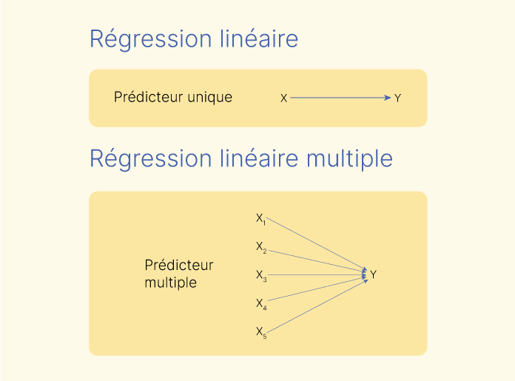

Slide 44
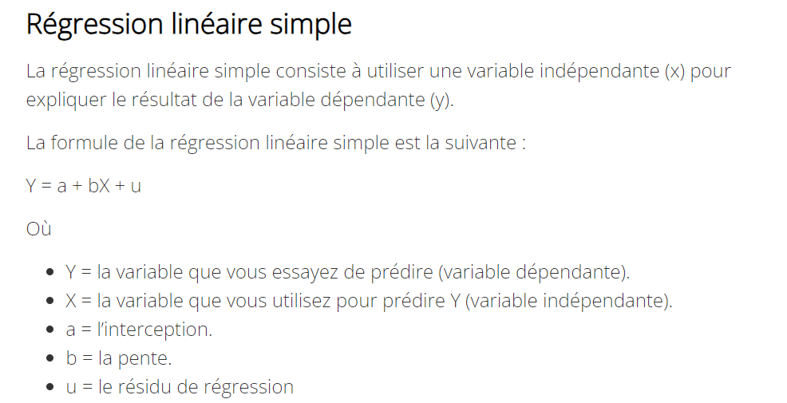

Slide 45
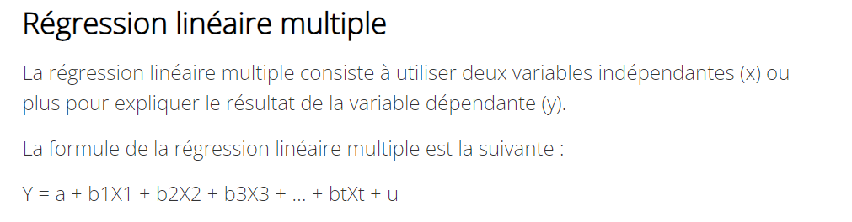
Notes:
La régression linéaire multiple est utilisée lorsqu’une simple régression linéaire ne suffit pas à tenir compte des multiples facteurs réels qui influencent le résultat d’une variable dépendante.

Slide 46
Score et performance - régression
Erreur absolue moyenne (MAE - Mean Absolute Error) : Il s'agit de la moyenne des valeurs absolues des écarts entre les prédictions du modèle et les valeurs réelles. Cela mesure la moyenne des erreurs de prédiction en termes de valeur absolue.
Erreur quadratique moyenne (MSE - Mean Squared Error) : Il s'agit de la moyenne des carrés des écarts entre les prédictions du modèle et les valeurs réelles. Cela amplifie les erreurs plus importantes.
Racine carrée de l'erreur quadratique moyenne (RMSE - Root Mean Squared Error) : C'est la racine carrée du MSE. Cette métrique est souvent utilisée car elle donne une idée de l'erreur de prédiction dans la même unité que la variable cible.

Slide 47
Score et performance - régression
Erreur absolue moyenne pourcentage (MAPE - Mean Absolute Percentage Error) : Cette métrique calcule la moyenne des pourcentages d'erreur absolue entre les prédictions et les valeurs réelles. Elle est utile lorsque vous voulez mesurer l'erreur relative par rapport à la taille des valeurs.
Coefficient de détermination (R² - R-squared) : Cette métrique mesure la proportion de la variance dans la variable dépendante qui est expliquée par le modèle. Un R² de 1 indique que le modèle ajuste parfaitement les données, tandis qu'un R² de 0 indique que le modèle n'explique pas du tout la variance.

